Slide 1


BIOLOGIYA
9
sinf
Mavzu:Mitoxondriya, plastidalar, lizosomalar va sitoplazmaning boshqa organoidlari

Slide 2
Dars rejasi
1
Mitoxondriya
BUGUNGI DARSIMIZDA
2
Plastidalar
3
Lizosomalar
4
Sitoplazmaning boshqa organoidlari

Slide 3
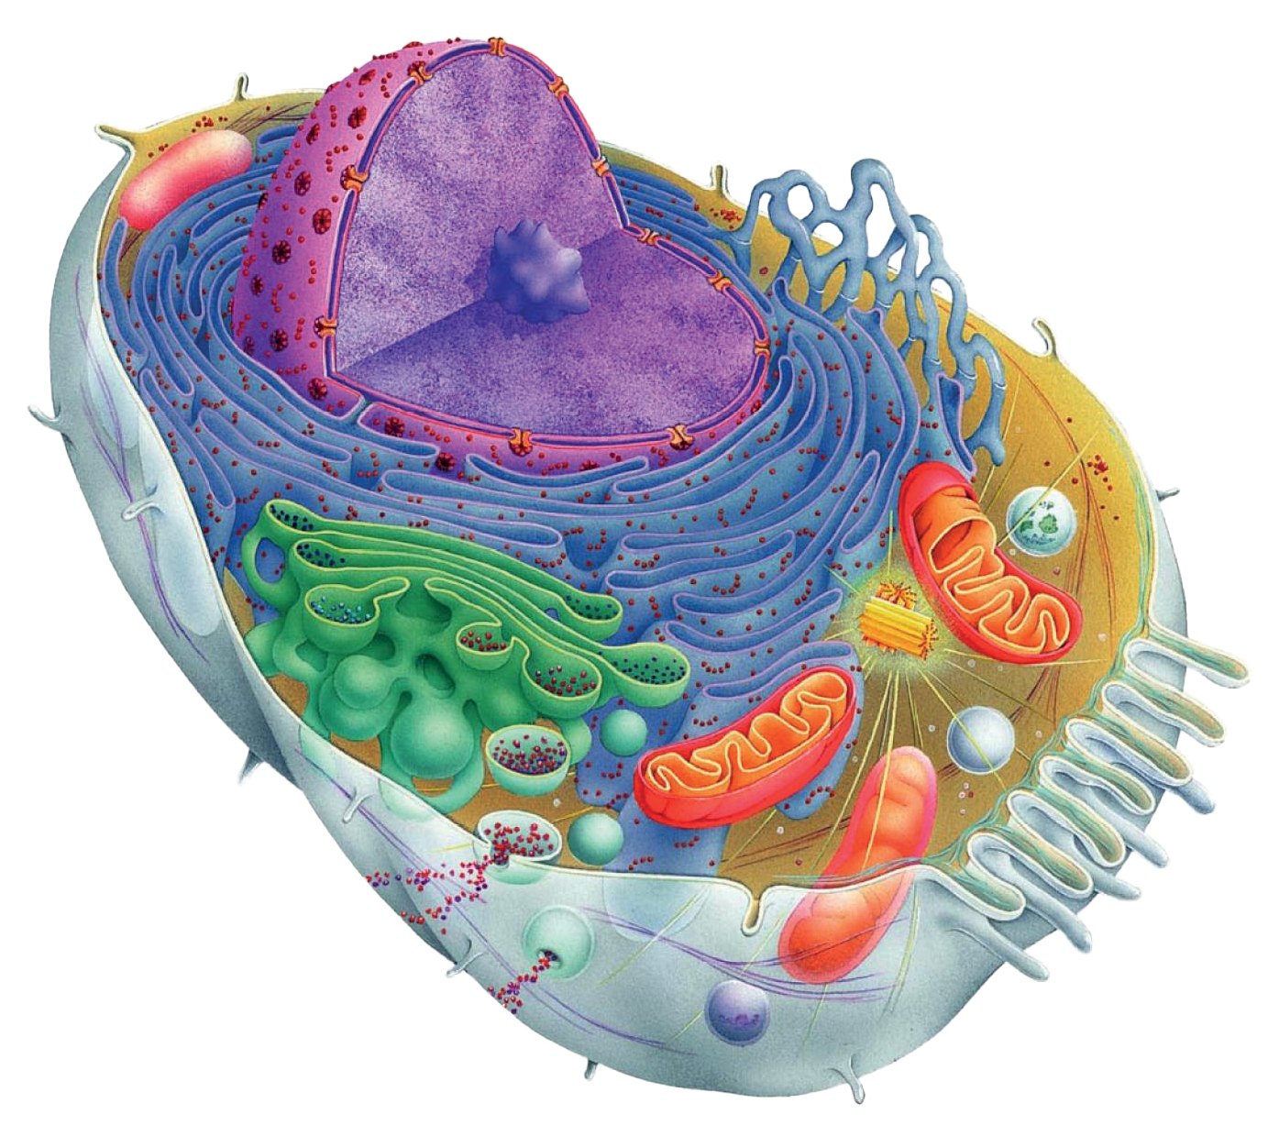
O‘TILGAN MAVZUNI MUSTAHKAMLASH:
Sitoplazma
Endoplazmatik to‘r
Ribosomalar
Golji majmuasi

Slide 4
O‘TILGAN MAVZUNI MUSTAHKAMLASH:
Mitoxondriya, hujayra markazi, golji majmuasi, ribosoma, lizosoma, kiprikchalar, xichinlar, tonofibrillalar, endoplazmatik to’r, plastidalar
Sitoplazma organoidlari
Umumiy
Xususiy

Slide 5
O‘TILGAN MAVZUNI MUSTAHKAMLASH:
Sitoplazma organoidlari
Umumiy
Xususiy
Mitoxondriya
Kiprikchalar
Hujayra markazi
Xichinlar
Golji majmuasi
Ribosoma
Tonofibrillalar
Lizosoma
Endoplazmatik to’r
Plastidalar

Slide 6
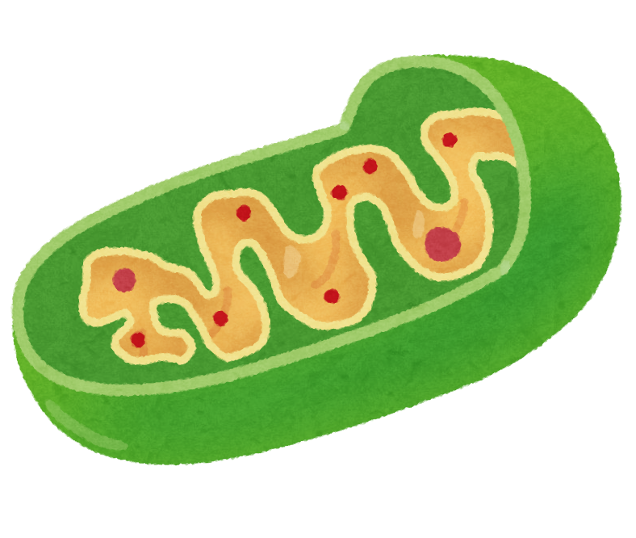
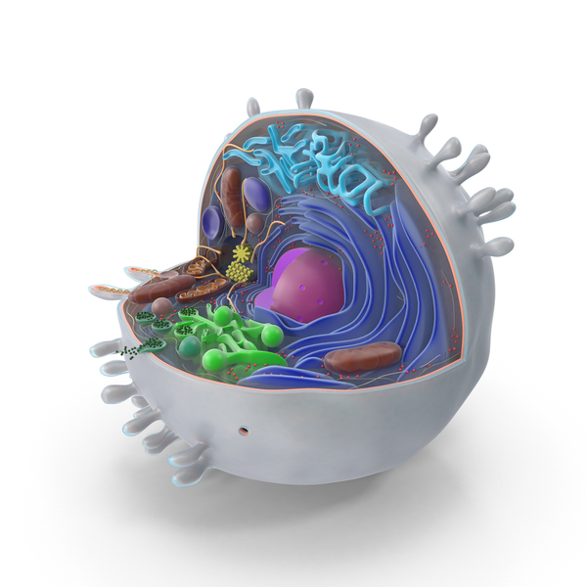
MITOXONDRIYA
Mitoxondriya (yunoncha “mitos” – ip va “xondro” – donador degan so‘zlardan olingan) bir va ko‘p hujayrali organizmlarning barcha eukariot hujayralarida mavjud. Mitoxondriyalarning hayvon va o‘simlik olamida bunday keng tarqalishi ularni hujayrada muhim ahamiyatga ega ekanligidan darak beradi.

Slide 7
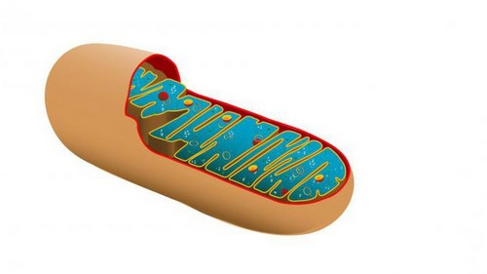
MITOXONDRIYA
Mitoxondriyalar turli-tuman shakllarda: yumaloq, yassi, silindrsimon va hatto ipsimon ko‘rinishda ham uchraydi. Ular 0,2 mkm dan 15–20 mkm kattalikka ega. Ipsimon shakllarning uzunligi 15– 20 mkm gacha boradi.

Slide 8
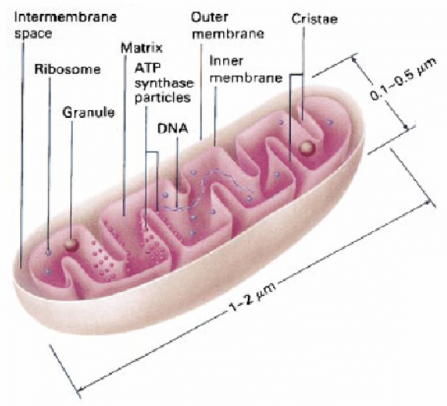
MITOXONDRIYA
Mitoxondriya bo‘linish yo‘li bilan ko‘payadi. Mitoxondriyalar bo‘linishidan oldin ularning DNKsi ikki hissaga ortadi. Mitoxondriyalarning asosiy vazifasi energiya hosil qilish, ya’ni ATFni sintezlashdir.

Slide 9
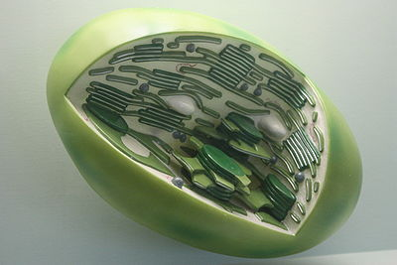
PLASTIDALAR
Plastidalar – o‘simlik hujayralarining organoidlari. Ular anorganik moddalardan birlamchi uglevodlarni hosil qilishda ishtirok etadi. Plastidalarning uch xil turi mavjud:

Slide 10
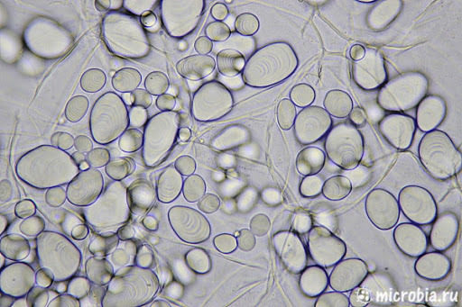
PLASTIDALAR
Leykoplastlar – rangsiz bo‘ladi. Ular o‘simliklarning rangsiz qismlarida, masalan, poyasi, ildizi, tugunaklarida bo‘ladi. Leykoplastlar monosaxarid va disaxaridlardan kraxmal hosil qilishda ishtirok etadi (ayrim leykoplastlarda oqsil va moylar ham to‘planadi).

Slide 11
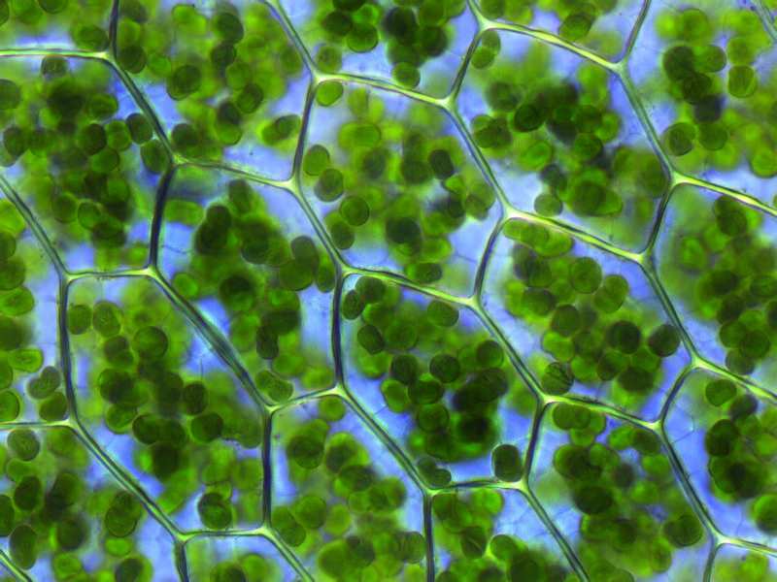
PLASTIDALAR
Xloroplastlar – bu organoidlar o‘simliklar bargi, bir yillik novdalari va pishib yetilmagan mevalarida ko‘p bo‘ladi. Xloroplastlarda fotosintez jarayoni amalga oshadi. Xloroplastlarda ATF ham sintezlanadi.

Slide 12
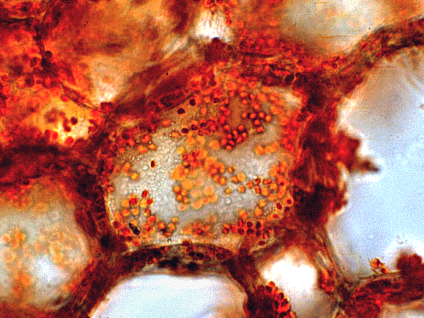
PLASTIDALAR
Xromoplastlar – har xil rangga ega plastidalar. Ular gullar va mevalarga rang beruvchi karotinoidlardan iborat. Gultojibarglar va mevalarning har xil ranglarda sariq, qizil, zarg‘aldoq kabi bo‘lishi xromoplastlarga bog‘liq. Plastida membranalari orasidagi bo‘shliqda DNK, RNK va ribosomalar bo‘ladi.

Slide 13
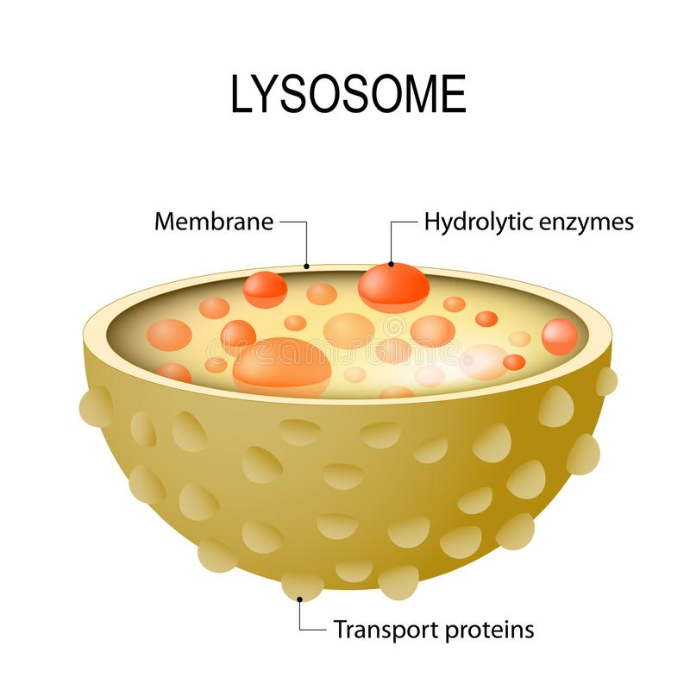
LIZOSOMALAR
Lizosomalar (yunoncha – “lizeo” – eritaman, “soma” – tana degan so‘zlardan olingan) uncha katta bo‘lmagan yassi tanachalardir.

Slide 14
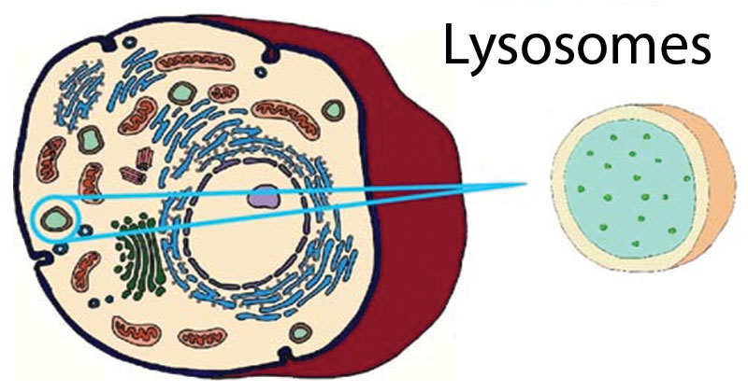
LIZOSOMALAR
Diametri 0,4 mkm bo‘lib, bir qavat membrana bilan o‘ralgan. Lizosomada oqsillar, uglevodlar va yog‘larni parchalaydigan 40 ga yaqin gidrolitik fermentlar bo‘ladi.

Slide 15
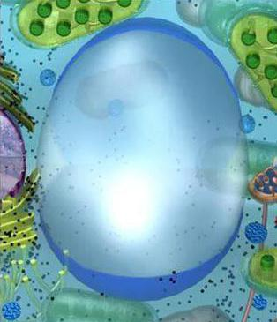
VAKUOLALAR
Vakuolalar o‘simlik hujayralariga xos organoid bo‘lib, membrana bilan o‘ralgan.
Ular endoplazmatik to‘rning g‘ovak membranalari hisobiga hosil bo‘ladi. Vakuola tarkibida turli tuman organik birikmalar va tuzlar uchraydi

Slide 16
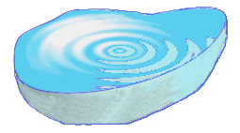
VAKUOLALAR
Vakuola shirasi hosil qiladigan osmotik bosim hujayraga suvning o‘tishini ta’minlaydi va uning tarang, ya’ni turgor holatini vujudga keltiradi. Bu o‘simliklarni mexanik ta’sirlarga nisbatan mustahkamligini ta’minlaydi.

Slide 17
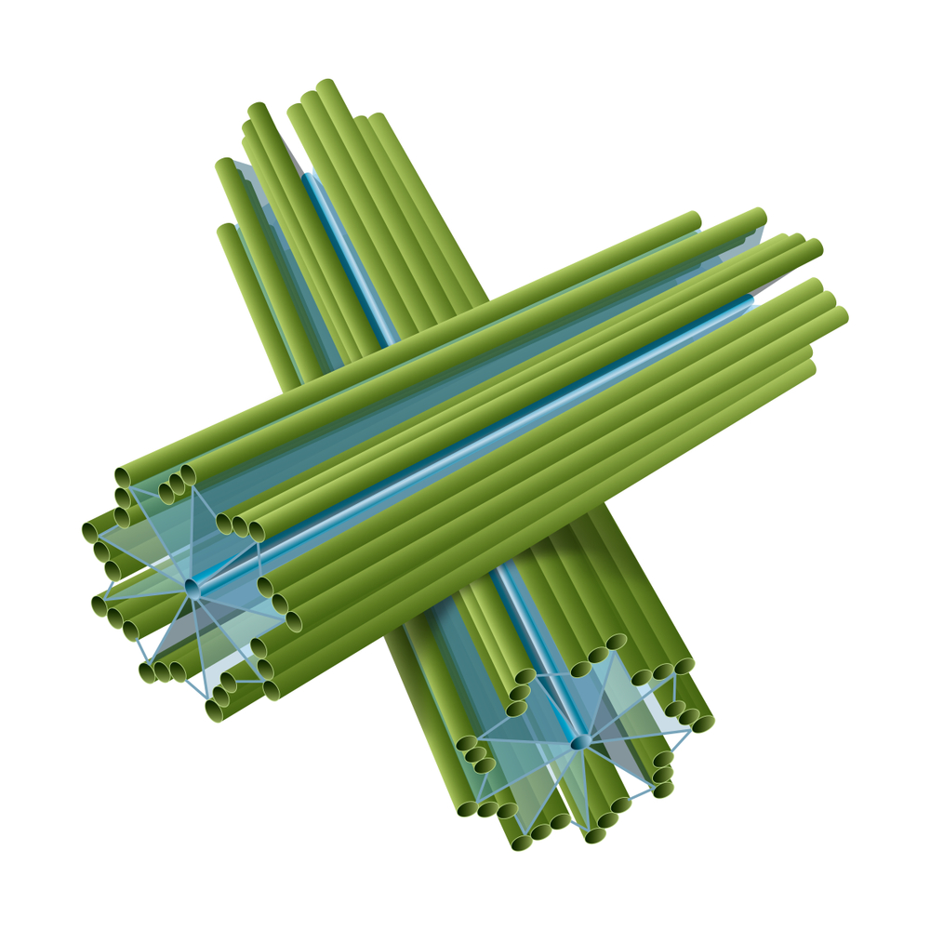
HUJAYRA MARKAZI
Hujayra markazi (sentriola), ikkita silindr shakldagi kichik tanachalardan tashkil topgan bo‘lib, bir biriga nisbatan perpendikulyar bo‘lib joylashgan tuzilmalardan tashkil topgan va ular sentriola deb ataladi.

Slide 18
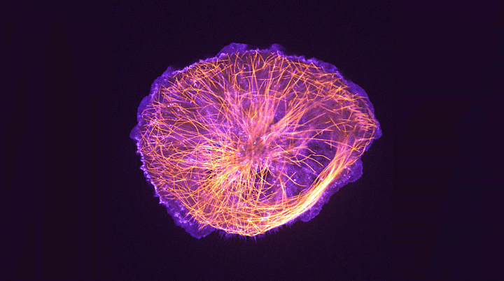
SITOSKELET
Sitoskeletning elementlari yadro qobig‘i va tashqi plazmatik membrana bilan zich birikkan bo‘lib, sitoplazmada murakkab bog‘lamlarni hosil qiladi. Sitoplazmaning tayanch elementlari hujayraning shaklini aniqlaydi, hujayra ichki tizimlarining harakatini va butun hujayraning joyini o‘zgarishini ta’minlaydi.

Slide 19
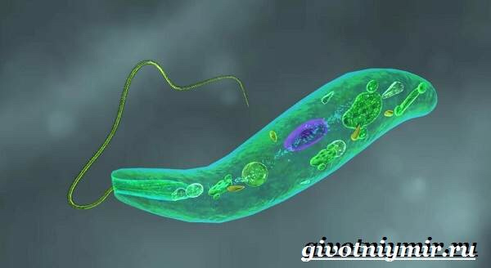
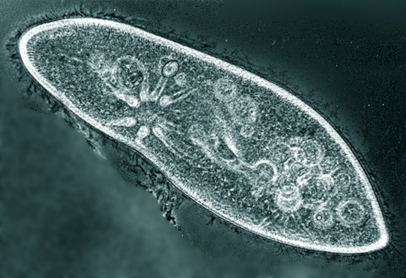
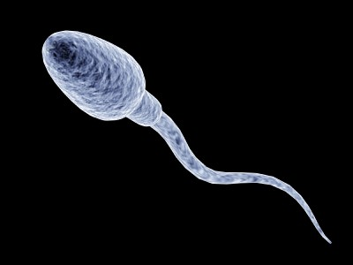
HUJAYRANING HARAKAT ORGANOIDLARI

Slide 20
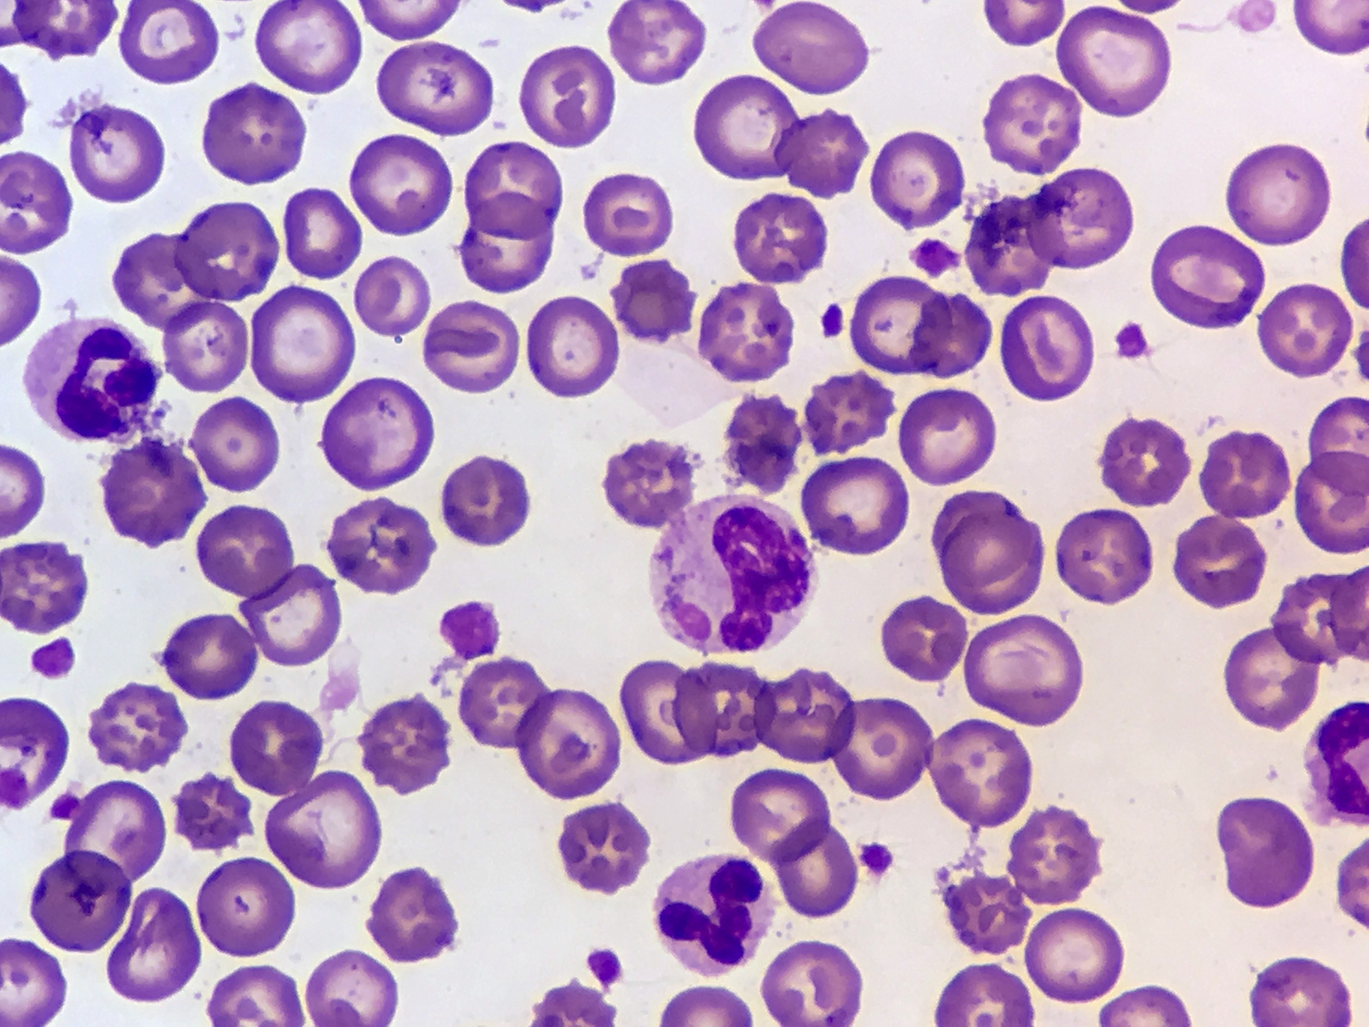
HUJAYRA KIRITMALARI
Sitoplazmada turli xil moddalar ham to‘planadi. Ular trofik (oziq), sekretor, pigment, qoldiq kiritmalarga ajratiladi.

Slide 21
MUSTAHKAMLASH
SAVOL
Mitoxondriyalarning asosiy vazifasi qanday?
2
JAVOB
ATF sintezlash

Slide 22
MUSTAHKAMLASH
SAVOL
Berilgan qaysi rasmda leykoplastlar kelitirilgan?
1
2
A
B
C

Slide 23
MUSTAHKAMLASH
JAVOB
1
2
B

Slide 24
MUSTAHKAMLASH
TEST
Hujayraning hayot faoliyati jarayonida goh paydo bo’lib, goh yoq bo’lib turadigan qismiga nima deyiladi?
1
2
A. Hujayra markazi
B. Sitoskelet
C. Kiritmalar
D. Sentriola

Slide 25
Mustaqil bajarish uchun topshiriq:
13 - §. Mavzuni o‘qing.
Mavzu yakunidagi savollarga javob yozing.
Quydagi jadvalni to’ldiring.

Slide 26
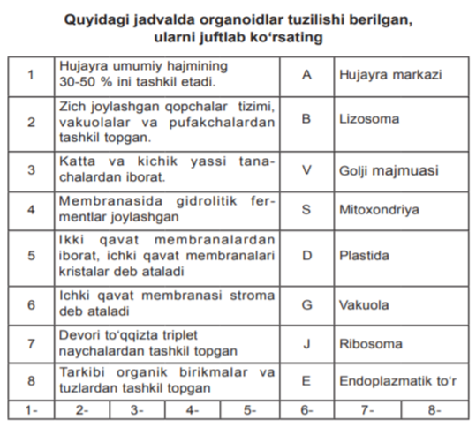
Mustaqil bajarish uchun topshiriq:

